Slide 1
基于图像识别的手持式 抄表器设计
制作人：凌霄一笑

Slide 2

1. 系 统 简 介
2. 硬 件 选 型
目录
3. 算 法 设 计
4. 结 果 展 示

Slide 3


系统简介

Slide 4
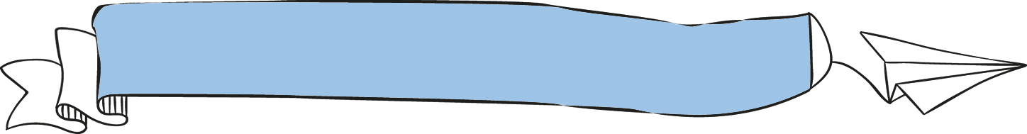


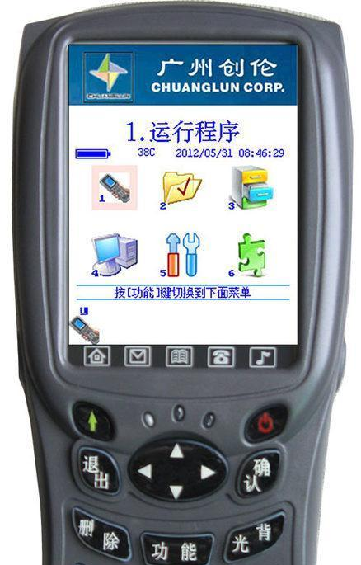
抄表器简介
基于图像处理的抄表器：
抄表器利用摄像头采集仪表图像，经过内部程序处理并识别图像，提取出读数信息，再传回远程中心。
图像采集
按键交互
图像处理
显示控制
数字识别
远程通信

Slide 5
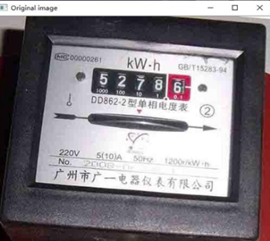
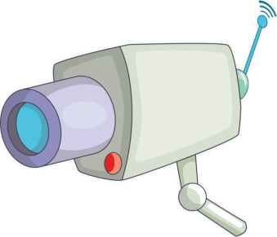




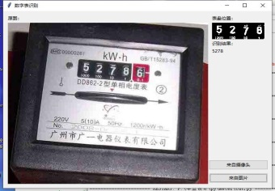
系统整体结构
采集仪表图像
通过树莓派自带的Wi-Fi模块接入网络，与远程中心通信
识别结果传回数据中心
无线网
+
树莓派做控制器，Python语言编程识别图像

Slide 6


硬件选型

Slide 7
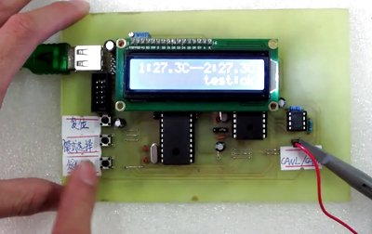
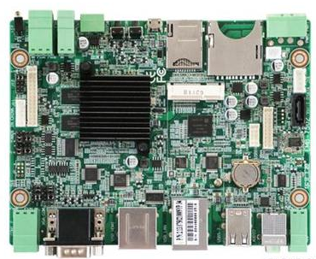
硬件方案比较
现有的抄表器大多以单片机为控制核心或自主搭建嵌入式硬件电路
单片机计算性能较差，不能实现大规模图像处理，往往只能手动录入数据，通过总线传输
自主搭建的嵌入式电路性能好，但稳定性不佳，而且往往体积庞大，不利于携带

Slide 8
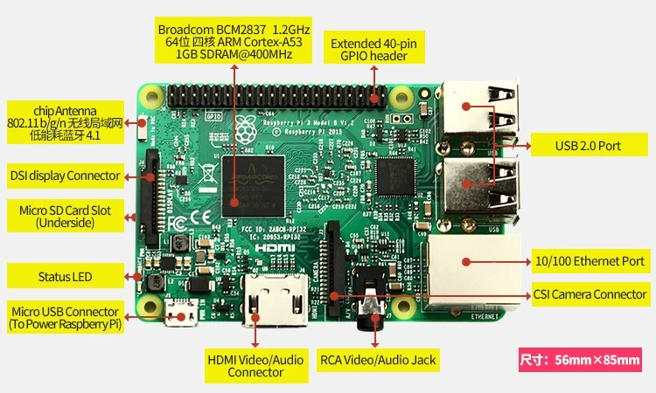

硬件选择
综合考虑系统需求，选用树莓派3B型作为控制器
树莓派性能强大、运行稳定、外形小巧，有丰富的接口引脚，自带Wi-Fi、摄像等模块
摄像头选用树莓派官方摄像头，像素500万

Slide 9
算法设计

Slide 10
算法总流程
图像预处理
字符定位分割
01
03
02
04
图像倾斜校正
数字识别

Slide 11
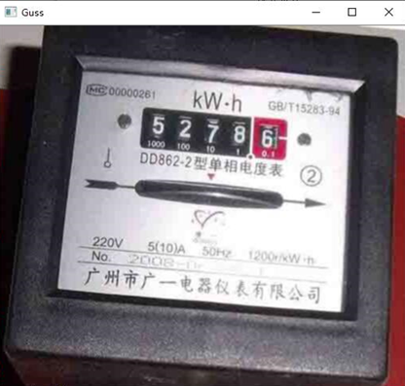
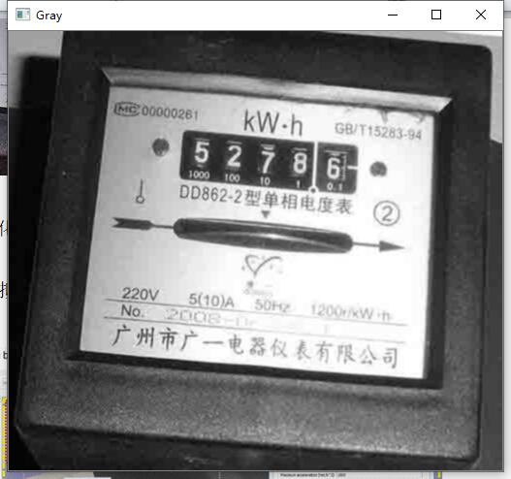
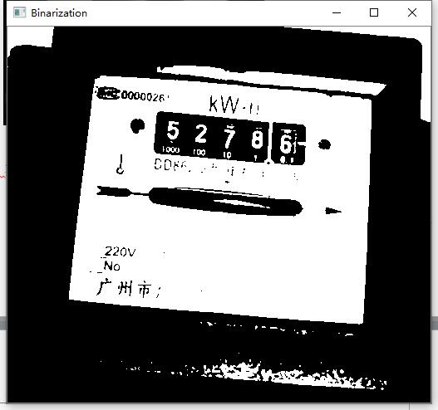
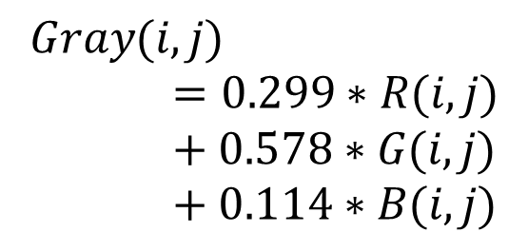
图像预处理
高斯去噪
灰度化
Ostu阈值化
实拍的图像由于反光、污损等环境因素而产生噪声干扰，应先滤除掉
$$Gray(i,j)=0.299∗R(i,j)+0.578∗G(i,j)+0.114∗B(i,j)$$
找到阈值，将图像划分为背景和目标两部分，使两部分类间方差最大。

Slide 12
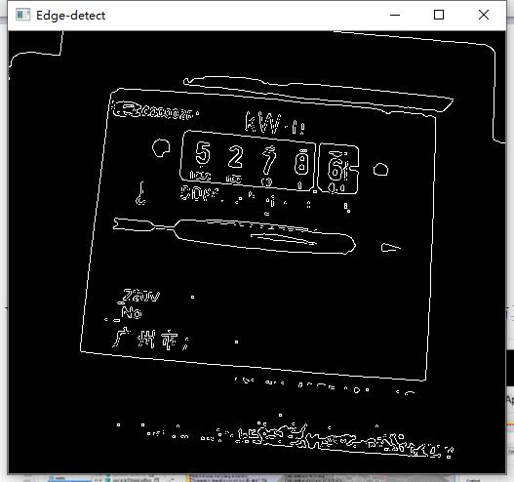
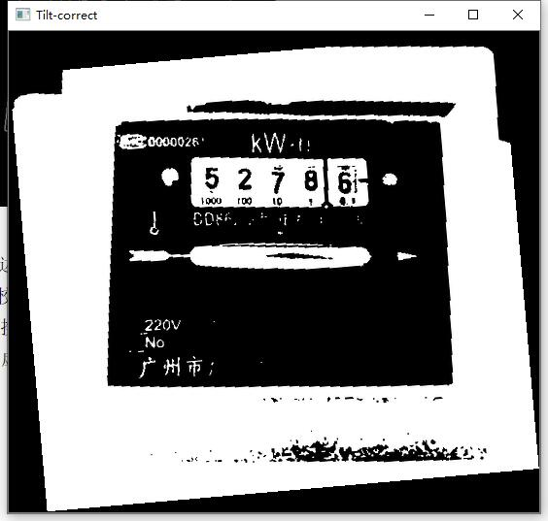
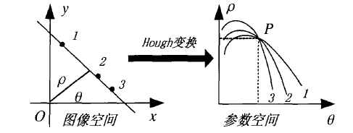
图像倾斜校正
图像拍摄过程中可能出现倾斜的情况，当角度过大时应校正
Canny提取边缘
Hough变换
旋转变换
利用Canny算子进行边缘检测从而提取边缘
Hough变换将直线上的点转化为参数域的线，把曲线检测问题转变为对点计数问题
根据检测到的倾斜角旋转图像

Slide 13

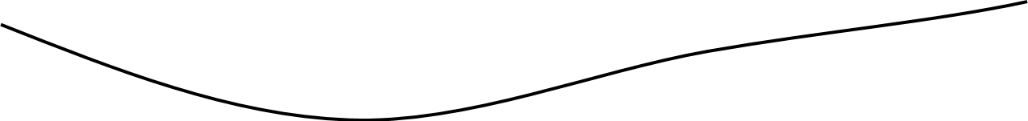
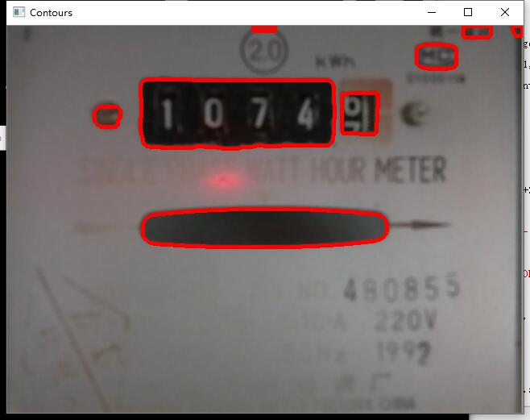
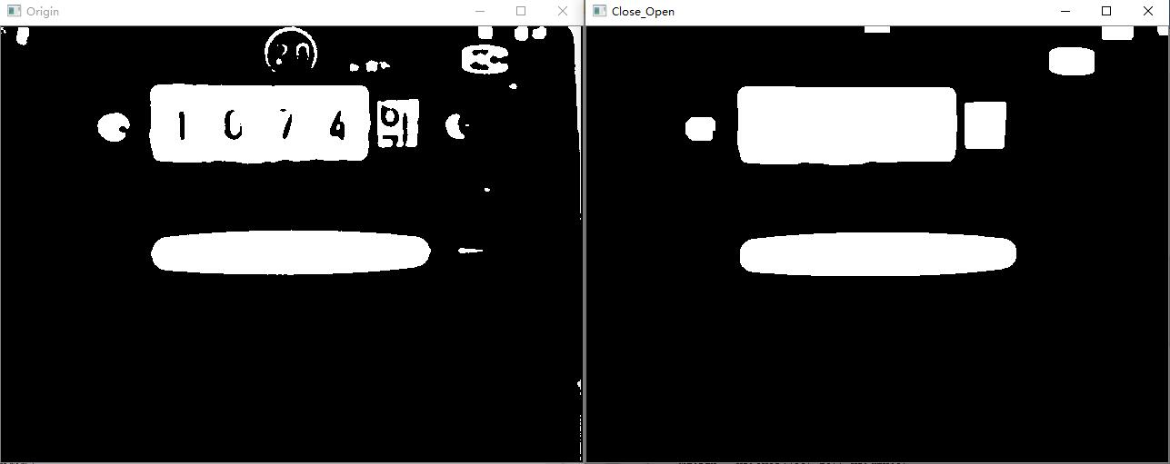
粗分割
字符定位分割分为粗分割和细分割。粗分割利用形态学开-闭运算分割出读数部分，细分割利用投影法切割每一个字符。
轮廓检测
二值图
闭-开运算

Slide 14
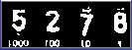


细分割
分割出读数部分后投影细分割。
原始图
水平投影
字符分割
垂直投影
字符归一化

Slide 15
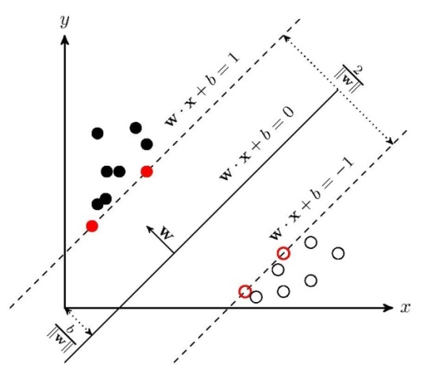
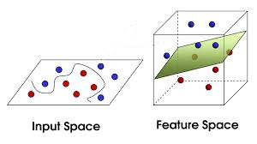
数字识别
本设计选用SVM（Support Vector Machine支持向量机）进行数字识别
非线性变换
SVM是一种分类器，其原理就是找到一个集合超平面将数据分离开，并使两类数据几何间隔最大。
对于线性不可分的数据集，则先进行非线性变换投射到高维空间再分割，本设计利用Hellinger核函数完成。

Slide 16
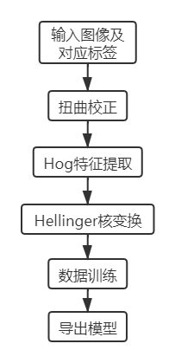
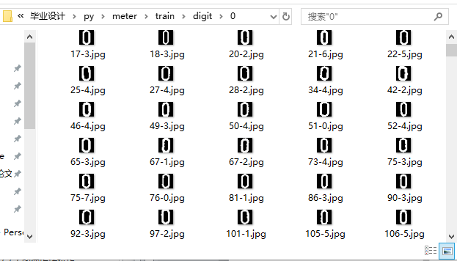
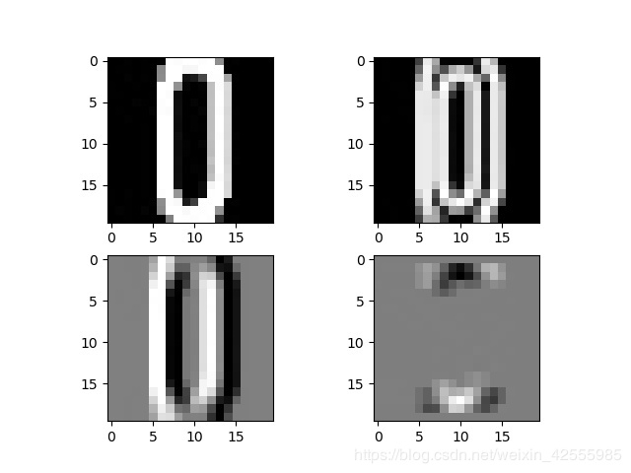
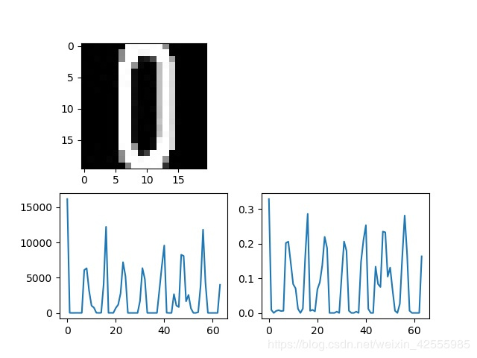
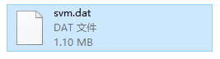
训练流程
训练集是来自网上0-9字符，每种字符600-800个
根据Hog(Histogram of Oriented Gradients 方向梯度直方图)来提取特征
原始图
水平导数
垂直导数
梯度大小
特征图

Slide 17
识别效果
对100张网络收集和摄像头实拍的仪表图像进行测试，结果如下：
测试内容 | 测试数据
样本总数 定位准确数 定位准确率 识别准确数 识别准确率 误识1字符 误识2字符 多识或少识 总识别率 | 100 94 94% 87 92.6% 4 1 2 87%

Slide 18
结果展示

Slide 19
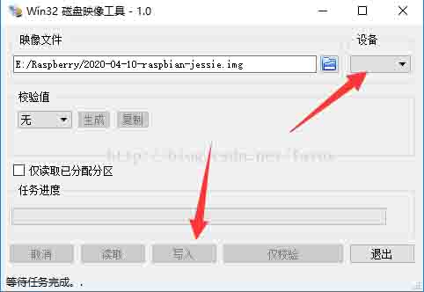
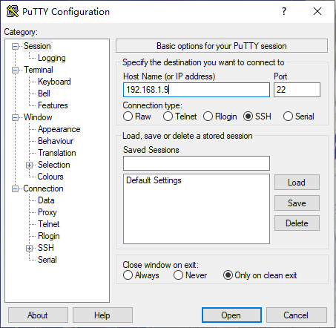
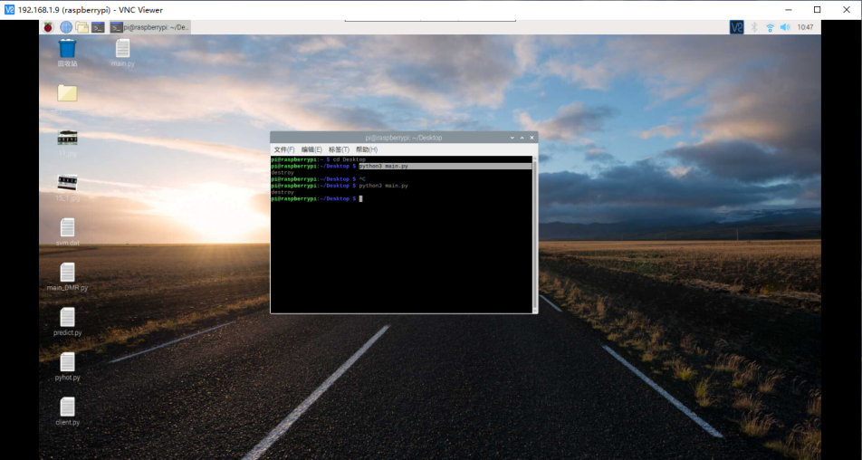
树莓派的使用
安装系统
putty连接
安装 VNC viewer
从官网下载Raspberry系统，使win32diskimager软件将Raspberry系统写入内存卡中，并重新分配磁盘空间
在内存卡中写入SSH文件，上电开机并通过网线连接到电脑，电脑端开启网络共享，再利用putty连接树莓派
VNC viewer是一个远程桌面显示程序，这样就可以在Windows上显示树莓派界面

Slide 20
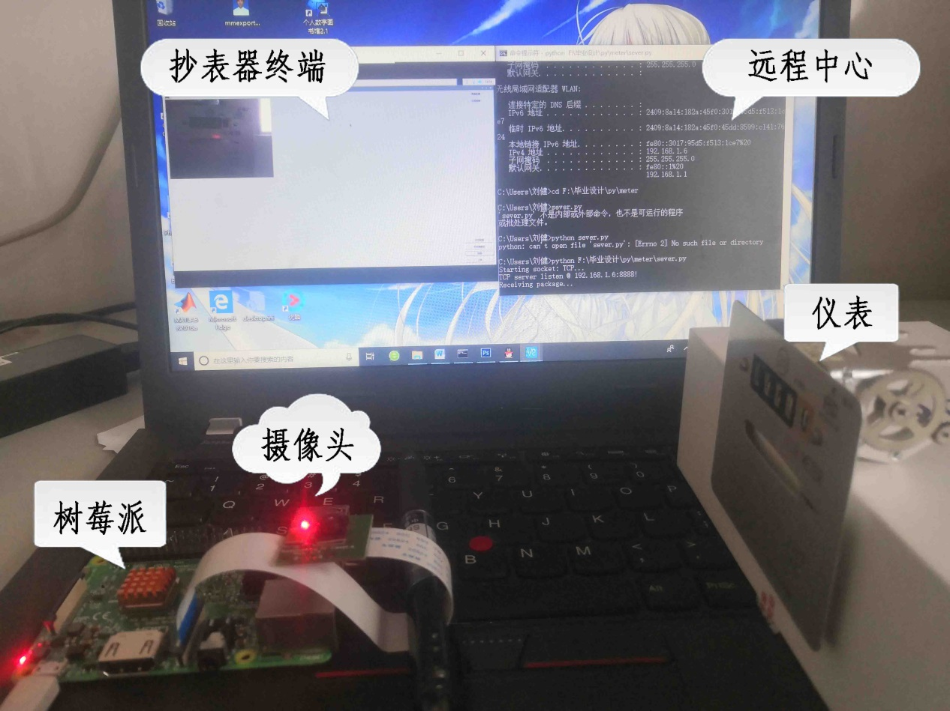
系统实物图

Slide 21
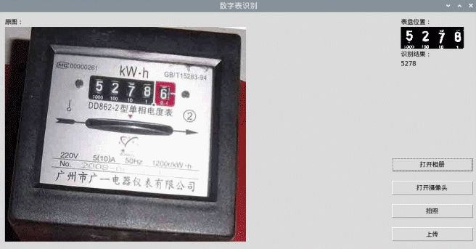
识别过程展示

Slide 22
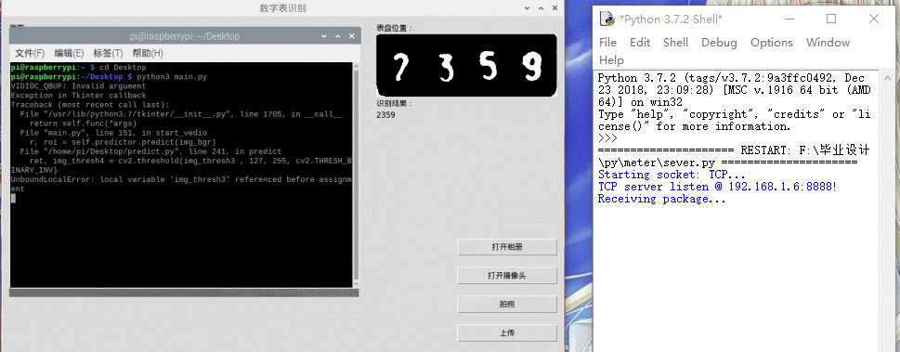
通信过程展示

Slide 23
未来展望
远程中心界面的优化
小数部分的识别
准确率
用户信息的获取

Slide 24
致谢
白嫖还想我谢谢你？

